Slide 1
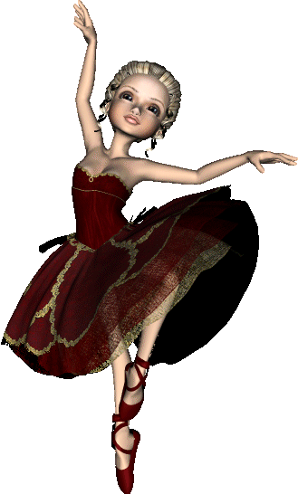
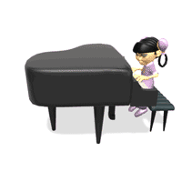
МУЗЫКАЛЬНЫЕ ИГРЫ–ИМПРОВИЗАЦИИ
КАК СРЕДСТВО ТВОРЧЕСКОГО РАЗВИТИЯ ДОШКОЛЬНИКОВ

Slide 2
ИМПРОВИЗАЦИЯ
(от фр. Improvisation – неожиданный, внезапный) — произведение искусства, которое создаётся во время процесса исполнения, либо собственно процесс его создания.
Импровизации создаются во многих видах художественного творчества: в поэзии, музыке, танце, театре и др.
Истоками импровизации является народное творчество.

Slide 3
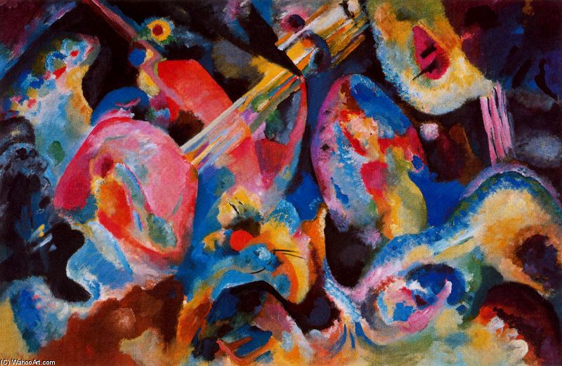
В. В. Кандинский
основоположник абстрактного искусства в живописи
«Потоп. Импровизация.»

Slide 4
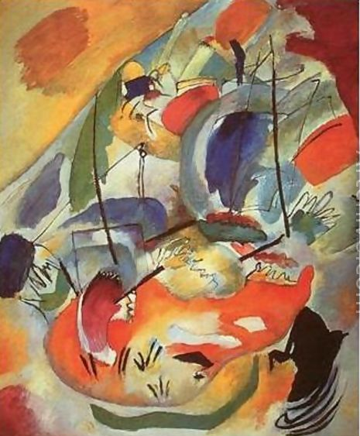

Slide 5
Этапы развитии творческих способностей дошкольников
накопление впечатлений
спонтанное выражение творческого начала в зрительных, сенсорно-моторных, речевых направлениях
импровизации двигательные, речевые, музыкальные
создание собственных композиций, являющихся отражением художественного впечатления: литературного, музыкального, изобразительного, пластического
собственно музыкальное творчество (сочинение песен, танцев)

Slide 6
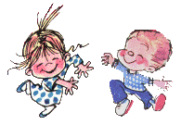
Алгоритм включения ребёнка
в музыкально - игровое творчество
Показ педагогом вариантов пластических воплощений музыки, его собственное творческое моделирование образов музыкального произведения
Повтор детьми движений за педагогом
Пластические импровизации самих детей

Slide 7
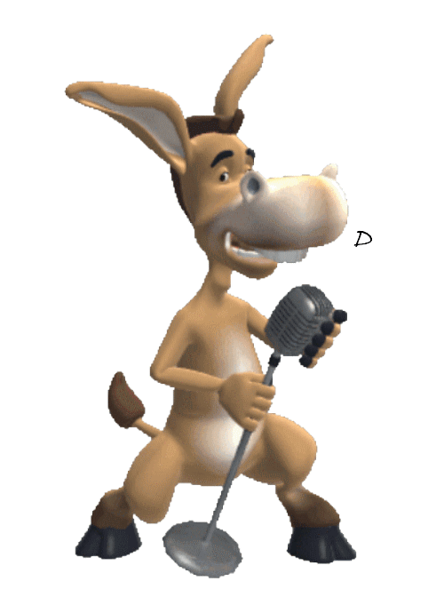
ВИДЫ МУЗЫКАЛЬНОЙ ИМПРОВИЗАЦИИ
ВОКАЛЬНАЯ

Slide 8
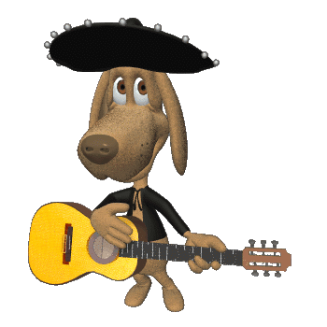
ИНСТРУМЕНТАЛЬНАЯ

Slide 9
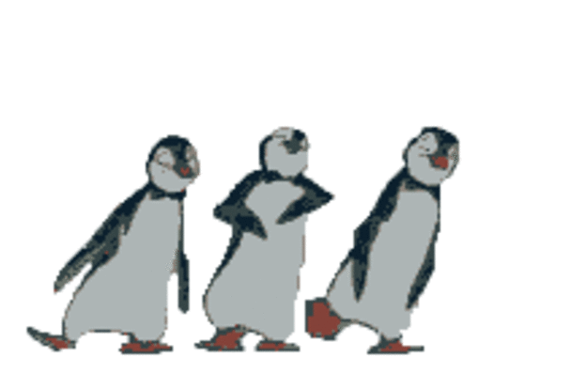
ТАНЦЕВАЛЬНАЯ

Slide 10
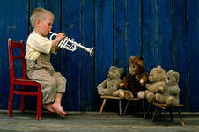
Музыкальные игры – импровизации
развивают воображение детей, умственные способности, память, внимание, мышление, речь.

Slide 11
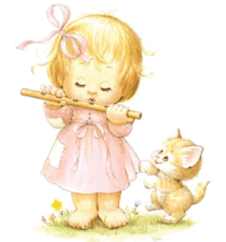
СПАСИБО ЗА ВНИМАНИЕ!
ГБОУ - ЦРР Детский сад №2659
музыкальный руководитель
СВЯТОЛУЦКА Я С. Г.

